Slide 1
KHỞI ĐỘNG

Slide 2
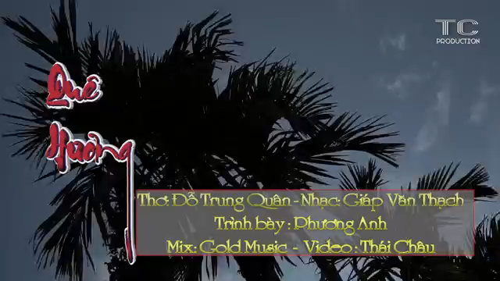

Slide 3
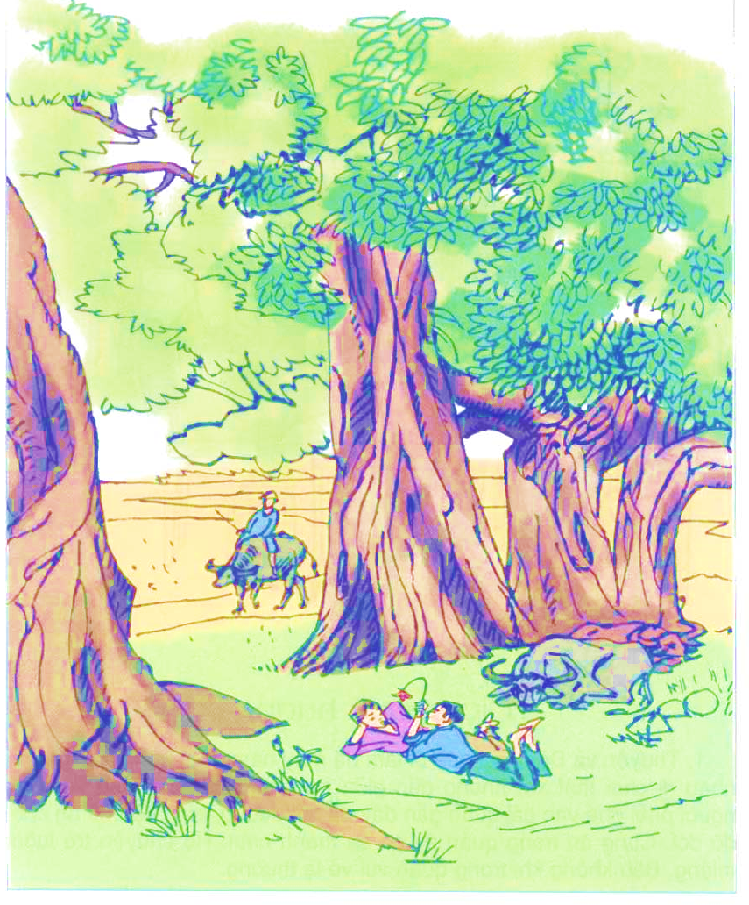
Cùng chia sẻ
Em đã từng đi đâu xa quê chưa? Hãy tưởng tượng nếu một ngày em phải xa quê trong một thời gian dài, những hình ảnh, kỉ niệm nào khiến em nhớ nhất. Tại sao?

Slide 4
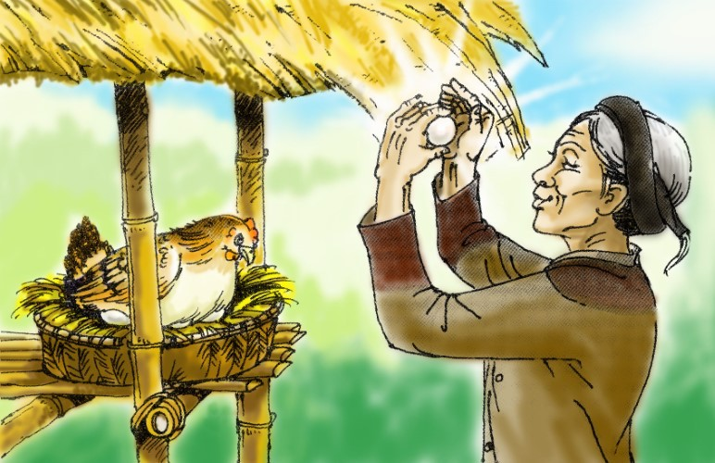

Thực hành đọc hiểu: VĂN BẢN
- Xuân Quỳnh -

Slide 5
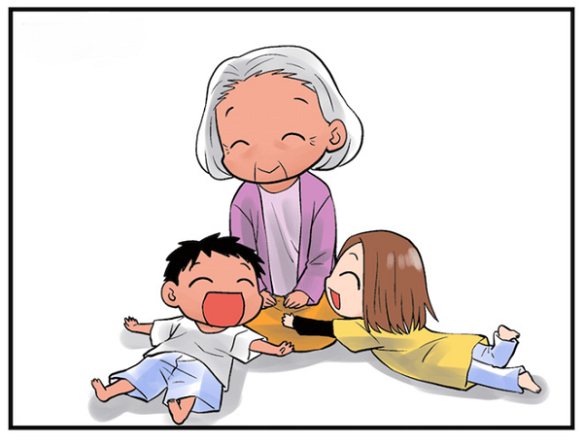
I. ĐỌC, TÌM HIỂU CHUNG

Slide 6
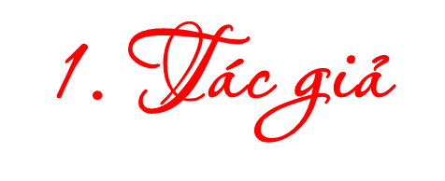
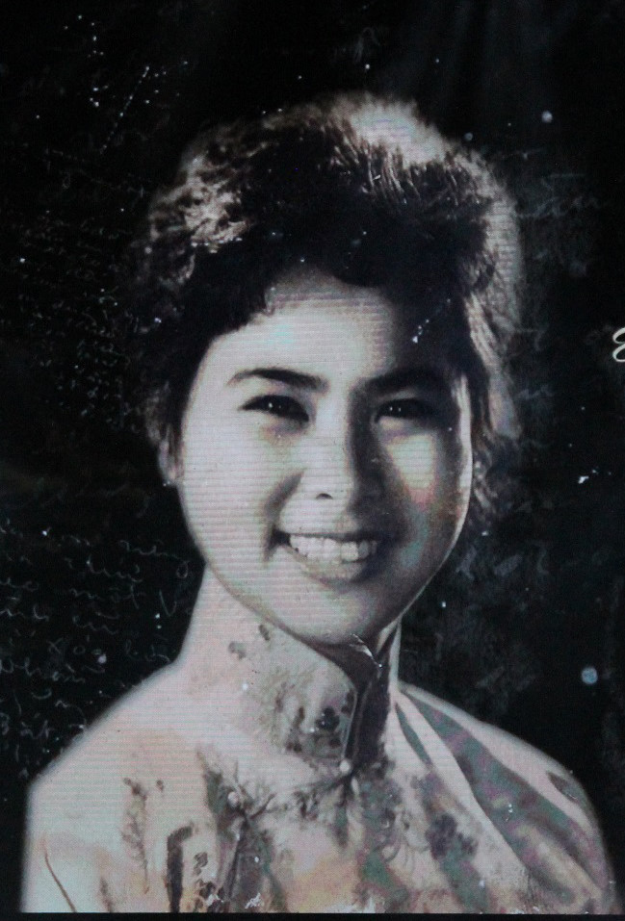

- Xuân Quỳnh (1942 – 1988)
- Quê tỉnh Hà Tây (nay là Hà Nội).
- Là nhà thơ nữ xuất sắc trong nền thơ hiện đại Việt Nam.
- Thơ Xuân Quỳnh giản dị, tinh tế mà sâu sắc, biểu lộ những rung cảm và khát vọng chân thành, tha thiết.
- Năm 2017, Xuân Quỳnh được Nhà nước tặng Giải thưởng Hồ Chí Minh về văn học nghệ thuật.
Xuân Quỳnh

Slide 7

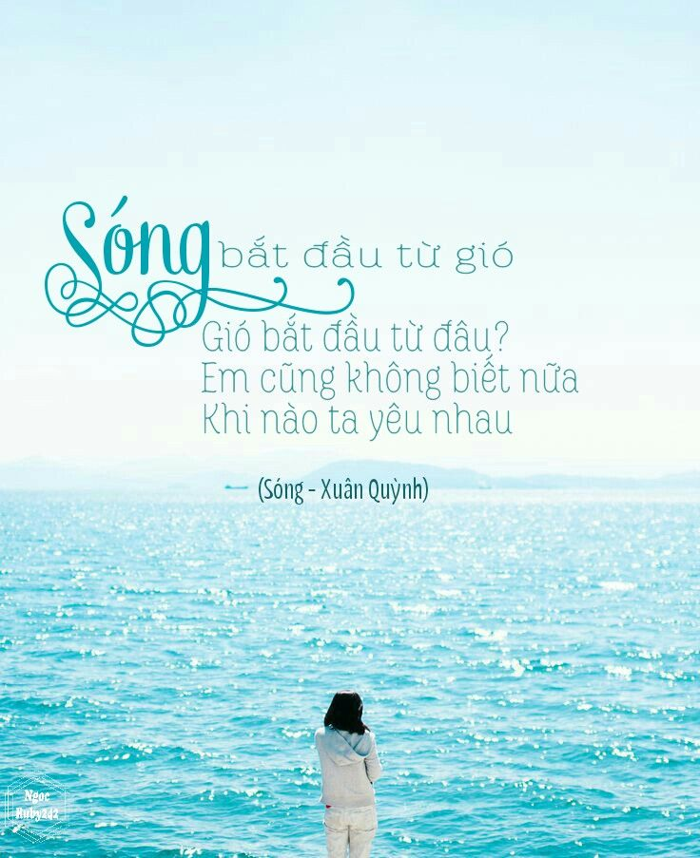
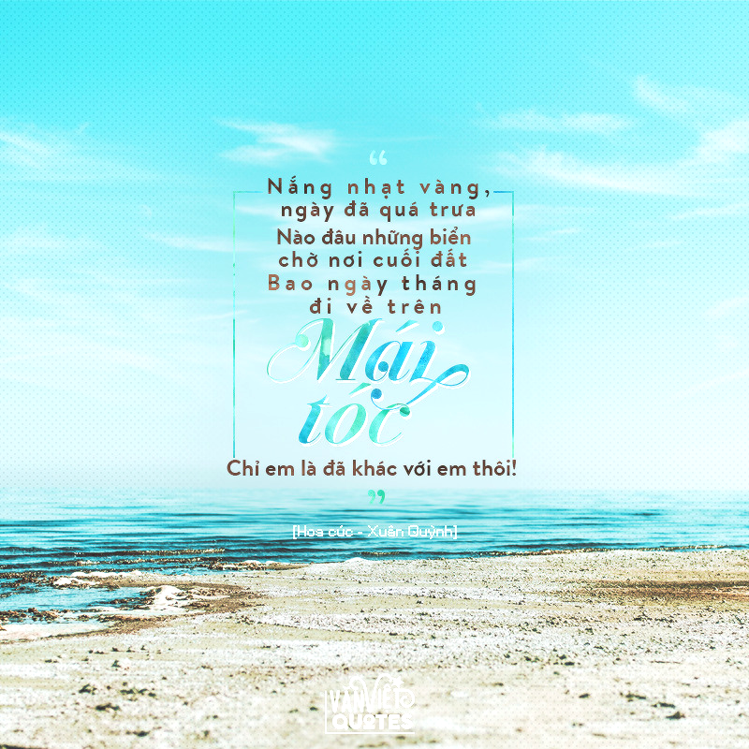


Slide 8
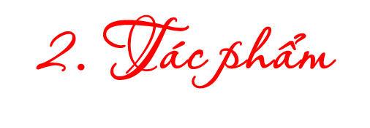

Đọc, từ khó
Hướng dẫn đọc:
- Giọng đọc: Vui, hồ hởi, phân biệt lời mắng yêu của bà với lời kể, tả trữ tình của nhà thơ - trong vai anh bộ đội đang nhớ nhà, nhớ bà, nhớ quê.
- Nhịp: 3/2, 2/3, 1/2/2; Nhấn mạnh vào các từ ngữ, câu thơ được lặp lại trong bài: Nghe ở khổ 1; Tiếng gà trưa ở đầu các khổ 2, 3, 4, 7.

Slide 9

Tiếng gà trưa
Có tiếng bà vẫn mắng:
- Gà đẻ mà mày nhìn
Rồi sau này lang mặt!
Cháu về lấy gương soi
Lòng dại thơ lo lắng
Tiếng gà trưa
Tay bà khum soi trứng
Dành từng quả chắt chiu
Cho con gà mái ấp
Cứ hàng năm hàng năm
Khi gió mùa đông tới
Bà lo đàn gà toi
Mong trời đừng sương muối
Để cuối năm bán gà
Cháu được quần áo mới
Ôi cái quần chéo go
Ống rộng dài quét đất
Ôi cái áo trúc bâu
Đi qua nghe sột soạt.
Tiếng gà trưa
Mang bao nhiêu hạnh phúc
Đêm cháu về nằm mơ
Giấc ngủ hồng sắc trứng
Cháu chiến đấu hôm nay
Vì lòng yêu Tổ quốc
Vì xóm làng thân thuộc
Bà ơi, cũng vì bà
Vì tiếng gà cục tác
Ổ trứng hồng tuổi thơ.
Trên đường hành quân xa
Dừng chân bên xóm nhỏ
Tiếng gà ai nhảy ổ :
“Cục ... cục tác cục ta”
Nghe xao động nắng trưa
Nghe bàn chân đỡ mỏi
Nghe gọi về tuổi thơ
Tiếng gà trưa
Ổ rơm hồng những trứng
Này con gà mái mơ
Khắp mình hoa đốm trắng
Này con gà mái vàng
Lông óng như màu nắng

Slide 10
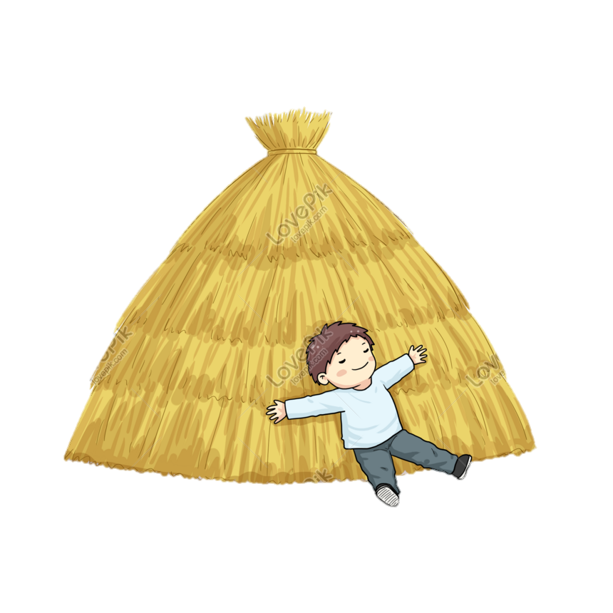
Gà mái mơ: Gà mái lông
màu hoa mơ - vàng nhạt
xen lẫn đốm trắng.
Chắt chiu: Dành dụm,tiết
kiệm từng chút và kiên trì.
Chéo go:Vải dày, trên mặt vải có những đường dệt chéo song song với nhau theo bề ngang khổ vải.
Gà toi: Gà dây, chết vì các
bệnh, các dịch khác nhau.

Slide 11

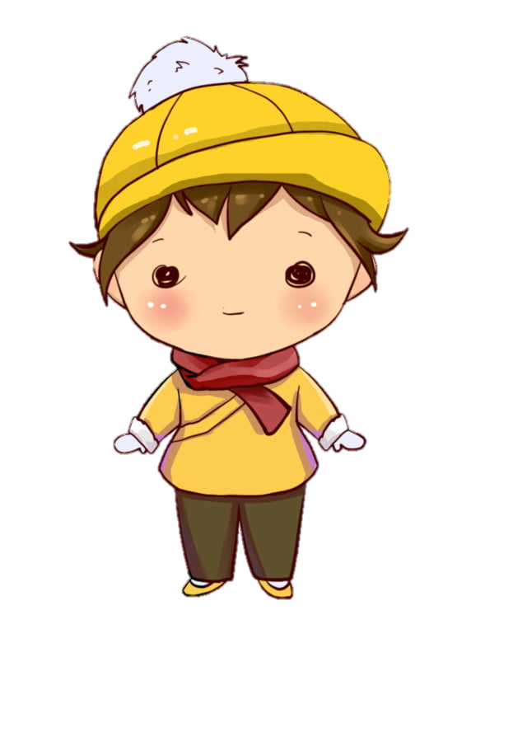

Lang mặt: Da mặt có những đám trắng loang lổ do bệnh lang ben (bệnh ngoài da, do một thứ nấm gây ra). Trong dân gian lưu truyền quan niệm cho rằng nhìn gà đẻ sẽ bị lang mặt.
Sương muối: Sương đọng thành những hạt băng trắng xóa phủ trên mặt đất và cây cỏ, trông như muối, chỉ xuất hiện khi thời tiết rất lạnh, có hại đối với cây cối và loài vật.
Trúc bâu: Vải trắng dày dệt bằng sợi bông thông thường.

Slide 12
I. TÌM HIỂU CHUNG.
1. Tác giả.
2. Tác phẩm.
a. Đọc,từ khó.
b. Tìm hiểu chung về văn bản.
- Hoàn cảnh sáng tác bài thơ:
- Xuất xứ:
- Thể thơ:
- Bố cục:

Slide 13
PHIẾU HỌC TẬP SỐ 1
Hoàn thành những nội dung dưới đây:
In trong tập
“Sân ga chiều em đi”
Tiếng
gà trưa
3 phần
Xuất
Xứ
Bố cục
Thời kì đầu cuộc kháng chiến chống đế quốc Mĩ
Hoàn
cảnh
Thể loại
Thơ 5 chữ biến đổi linh hoạt

Slide 14


Phần 1 (khổ thơ đầu)
Tiếng gà trưa thức dậy tình cảm làng quê.
Phần 2 (năm khổ thơ tiếp): Những kỉ niệm tuổi thơ được tiếng gà trưa khơi dậy.
Phần 3 (hai khổ thơ cuối):
Những suy tư về tiếng gà trưa

Slide 15

Tiếng gà trưa
Trên đường hành quân,
người chiến sĩ chợt nghe
tiếng gà nhảy ổ, gợi về
kỉ niệm tuổi thơ
Hình ảnh gà mái mơ,
mái vàng với người bà
giàu lòng yêu thương
Ước mơ tuổi thơ và tiếng
gà trưa đã khắc sâu tình
yêu quê hương, đất nước
nơi người chiến sĩ
Hiện tại
Quá khứ
Hiện tại

Slide 16

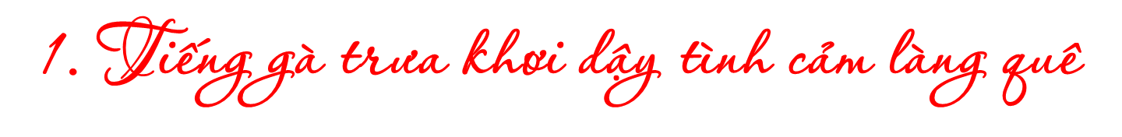

Slide 17
- Tiếng gà trưa vọng vào tâm trí người chiến sĩ trong không gian và thời gian nào? - Theo em, biện pháp nghệ thuật nào được sử dụng trong khổ thơ này và tác dụng của nó?

Slide 18


Trên đường hành quân xa
Dừng chân bên xóm nhỏ
Tiếng gà ai nhảy ổ
Cục… cục tác, cục ta
Nghe xao động nắng trưa
Nghe bàn chân đỡ mỏi
Nghe gọi về tuổi thơ
- Thời gian: buổi trưa
- Không gian: bên xóm nhỏ, trên đường hành quân xa.
- Âm thanh : tiếng gà trưa bình dị, thân thuộc
=> Gợi không khí làng quê thanh bình yên ả

Slide 19
Trên đường hành quân xa
Dừng chân bên xóm nhỏ
Tiếng gà ai nhảy ổ
Cục… cục tác, cục ta
Nghe xao động nắng trưa
Nghe bàn chân đỡ mỏi
Nghe gọi về tuổi thơ
- Nghệ thuật:Điệp ngữ, ẩn dụ chuyển đổi cảm giác
Nghe
Xao động nắng trưa (thị giác)
Bàn chân đỡ mỏi (cảm giác)
(Thính giác)
Gọi về tuổi thơ (tâm hồn)
-Tác dụng: + Nhấn mạnh, diễn tả tinh tế những diễn biến cảm xúc trong tâm hồn người chiến sĩ
+ Thể hiện tình yêu gia đình, yêu quê hương tha thiết.

Slide 20
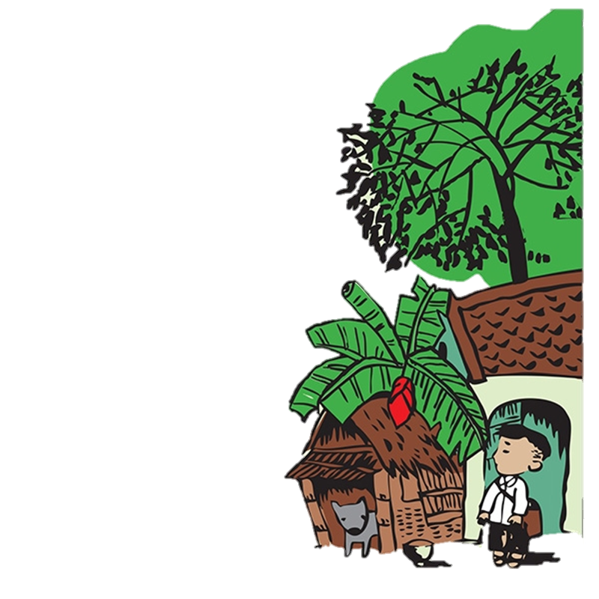
Thảo luận nhóm
Vì sao trong muôn vàng âm thanh , người chiến sĩ lại chú ý đến âm thanh của tiếng gà trưa
Cục..cục tác, cục ta

Slide 21
- Buổi trưa ở làng quê là thời điểm rất yên tĩnh, do đó tiếng gà có thể khuấy động cả không gian.
- Tiếng gà dự báo điều tốt lành, đem lại niềm vui cho con người.
- Tiếng gà gắn với kỷ niệm của tuổi ấu thơ.

Slide 22
PHIẾU HỌC TẬP 2
Nội dung tìm hiểu | Trả lời
Tiếng gà trưa lặp lại mấy lần trong bài thơ? | …
Tiếng gà ấy đã khơi gợi ở người cháu hình ảnh và kỉ niệm nào của tuổi thơ? | …
Em ấn tượng với hình ảnh, kỉ niệm nào nhất? Vì sao? | …
Người bà hiện lên qua những hình ảnh chi tiết nào? | …
Qua đó em có cảm nhận như thế nào về tình cảm của bà và tình cảm của người cháu đối với bà? | …

Slide 23
Kết nối các đoạn thơ.
Câu thơ: “Tiếng gà trưa” lặp lại
Điểm nhịp cho từng cảm xúc.
Mỗi lần “Tiếng gà trưa” vang lên là một kỉ niệm được gợi về:
+ Kỉ niệm về ổ trứng và đàn gà;
+ Kỉ niệm về nỗi lo lắng của bà, hạnh phúc tuổi thơ của cháu;
+ Kỉ niệm giấc mơ hạnh phúc tuổi thơ.

Slide 24
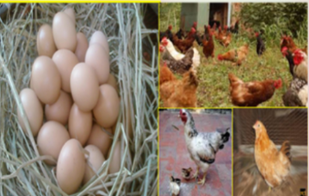
2. Những kỉ niệm tuổi thơ được tiếng gà trưa khơi dậy
a. Kỉ niệm về ổ trứng và đàn gà
->Nghệ thuật kể tả’, điệp điệp từ “này”,
đảo ngữ “Khắp mình hoa đốm trắng”, so sánh…
Tính từ chỉ màu sắc: hồng, đốm trắng, vàng óng
Hình ảnh kỉ niệm ổ trứng và đàn gà
->Tạo bức tranh kí ức nhiều màu sắc hài hòa, tươi sáng, bình dị của làng quê.
-> Gợi tả màu sắc tươi sáng, hình ảnh đẹp, bình dị, thân thuộc

Slide 25
2. Những kỉ niệm tuổi thơ được tiếng gà trưa khơi dậy
b. Những kỉ niệm về bà
Tiếng gà trưa
Có tiếng bà vẫn mắng:
- Gà đẻ mà mày nhìn
Rồi sau này lang mặt!
Cháu về lấy gương soi
Lòng dại thơ lo lắng
Tiếng gà trưa
Tay bà khum soi trứng
Dành từng quả chắt chiu
Cho con gà mái ấp
Cứ hàng năm hàng năm
Khi gió mùa đông tới
Bà lo đàn gà toi
Mong trời đừng sương muối
Để cuối năm bán gà
Cháu được quần áo mới
Ôi cái quần chéo go
Ống rộng dài quét đất
Ôi cái áo trúc bâu
Đi qua nghe sột soạt.
→ Nỗi lo, cầu mong,
của bà để cháu có quần áo mới
→ Lời bà mắng yêu
→ Cách bà chăm chút, chắt chiu từng quả trứng
→ Niềm cảm thán, vui của cháu

Slide 26

Hình ảnh bà chăm chút từng quả trứng
Động từ: “khum”, “soi”
Từ láy “chắt chiu”
->Người bà thôn quê tần tảo, chịu thương chịu khó, chắt chiu từng niềm vui nhỏ trong cuộc sống đầy lo toan, vất vả

Slide 27
Cứ hàng năm hàng năm
Khi gió mùa đông tới
Bà lo đàn gà toi
Mong trời đừng sương muối
Để cuối năm bán gà
Cháu được quần áo mới
Nỗi lo âu
của bà
Tiếng gà trưa gợi
- Điệp ngữ: “hằng năm”
➔ Gợi ra một quãng thời gian dài, triền miên những nỗi lo âu của bà
Nỗi lo âu của bà
Bà lo đàn gà sẽ chết khi sương
muối xuất hiện
Nỗi lo vì niềm vui của cháu,
nỗi lo giản dị mà chân thật
27

Slide 28
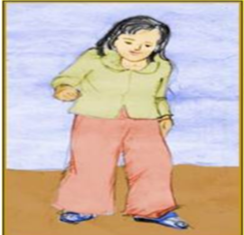
Hạnh phúc
tuổi thơ
của cháu
Những ước mơ nhỏ bé, đơn sơ, giản dị đó được gợi ra hình ảnh người bà chắt chiu từng quả trứng, nâng niu từng sự sống để cuối năm có tiền mua quần áo mới cho cháu
=> Bà đã thực hiện ước mơ tuổi thơ của cháu

Slide 29
Hình ảnh bà hiện lên
Cách bà chăm chút từng quả trứng;
Hình ảnh người bà và tình bà cháu
Những nỗi lo âu của bà;
Yêu thương, quan tâm tha thiết - một tình thương bao la, to lớn, cho đi mà không cần nhận lại điều gì;
Thể hiện tình cảm của bà
Bà chăm lo cho đàn gà, nâng niu những quả trứng với niềm ao ước, mong muốn một điều ước nhỏ nhoi để cuối năm bán gà mua cho cháu quần áo mới;
Tình cảm của người cháu
Cháu luôn nhớ, biết ơn bà về những lo toan quan tâm.

Slide 30
Bà là người tần tảo, chịu thương chịu khó, thương yêu cháu, tiêu biểu cho người phụ nữ Việt Nam giàu lòng nhân hậu, giàu đức hi sinh.

Slide 31
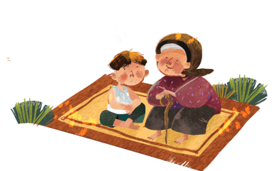
3. Những suy tư về tiếng gà trưa
Tiếng gà trưa
Suy tư về hạnh phúc
Suy tư về mục đích chiến đấu
Tiếng gà trưa
Mang bao nhiêu hạnh phúc
Đêm cháu về nằm mơ
Giấc ngủ hồng sắc trứng
Cháu chiến đấu hôm nay
Vì lòng yêu Tổ quốc
Vì xóm làng thân thuộc
Bà ơi, cũng vì bà
Vì tiếng gà cục tác
Ổ trứng hồng tuổi thơ.

Slide 32
a.Suy tư về hạnh phúc
Tiếng gà trưa
Mang bao nhiêu hạnh phúc
Đêm cháu về nằm mơ
Giấc ngủ hồng sắc trứng
→ Niềm hạnh phúc của tuổi thơ - ổ trứng đi vào giấc mơ của cháu
Tiếng gà trưa
Ẩn dụ “giấc ngủ hồng”: giấc ngủ của sự hạnh phúc và thanh bình
→ Suy tư về những điều tốt lành và hạnh phúc.

Slide 33
b.Suy tư về cuộc chiến đấu
“Vì lòng yêu tổ quốc”
Tiếng gà giúp người lính nhận ra mục đích cao đẹp của cuộc chiến đấu
Tiếng gà trưa suy từ về cuộc chiến đấu, giục bước quân hành
“ Vì xóm làng”
“ Vì bà”
“Vì tiếng gà”- “ổ trứng hồng”
Nhấn mạnh, khẳng định niềm tin vào chân lí của cuộc chiến đấu. Chiến đấu để bảo vệ những gì chân thật, quý giá, thân thương
Điệp từ “vì” lặp lại
Giúp lời thơ thêm tha thiết, mãnh liệt.
Khẳng định tình yêu quê hương tha thiết trong lòng cháu.

Slide 34
Tình cảm gia đình làm sâu sắc thêm tình yêu quê hương

Slide 35

1. Nghệ thuật
- Thể thơ năm chữ diễn đạt tình cảm tự nhiên.
- Sử dụng các biện pháp tu từ: nhân hóa, điệp ngữ, ẩn dụ.
2. Nội dung:
- Tiếng gà trưa đã khơi gợi những kỉ niệm tuổi thơ và tình cảm bà cháu. Tình cảm gia đình đã góp phần làm cho tình cảm yêu nước trở nên sâu sắc.

Slide 36


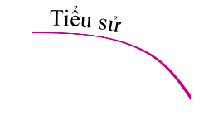
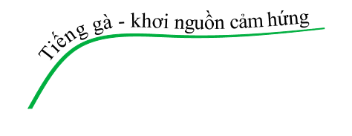


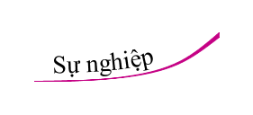


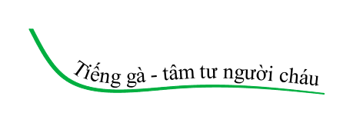


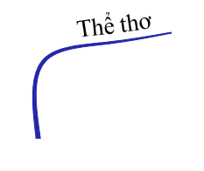

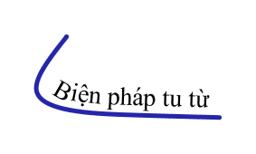
Sơ đồ tư duy bài học

Slide 37
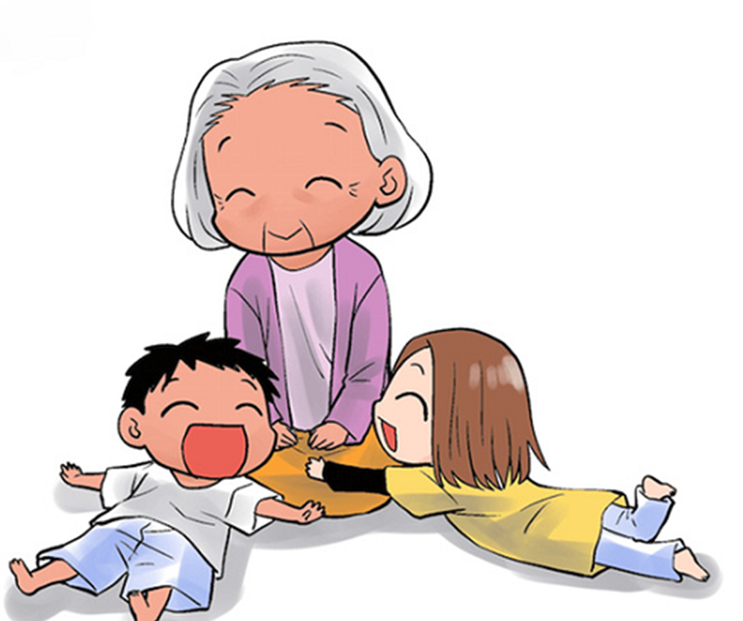
SƯU TẦM THƠ, CA DAO VIẾT VỀ TÌNH BÀ - CHÁU
“Tay bà quạt mát không rời.
Cháu yêu, yêu nhất trên đời Bà thôi.
Gió xưa bà quạt lâu rồi
Mãi trong ký ức không thôi nồng nàn.”
(Hoàng Quỳnh Mai)
“Những ngày con bé ngây thơ
Ngoại ru câu hát ầu ơ ngọt ngào
Dừa xanh gió mát rì rào
Tuổi thơ bên ngoại đời nào con quên.”
(Hương Hà)

Slide 38
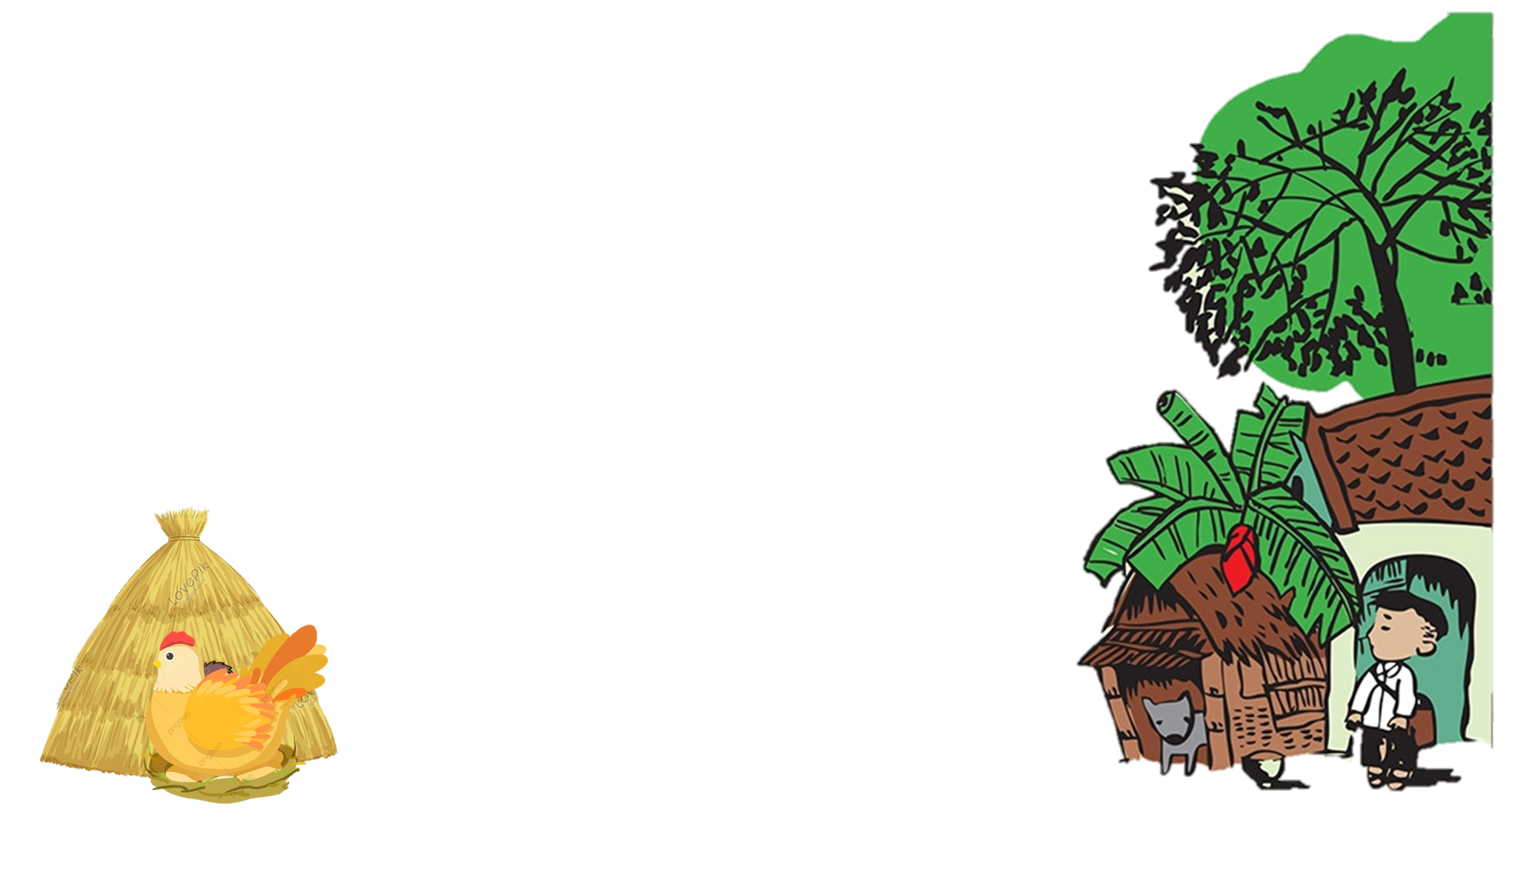

Viết đoạn văn biểu cảm từ 5 đến 7 câu về kỉ niệm tuổi thơ mà em ấn tượng nhất trong bài thơ “Tiếng gà trưa” của Xuân Quỳnh.

